Slide 1
F I Z I K A
8-sinf
7
MAVZU: O‘TILGAN MAVZULAR BO‘YICHA TAKRORLASH

Slide 2
Takrorlash
Maydon kuchlanganligi
Elektron zaryadi
Elektron massasi
$\vec{E}$ = $k \frac{\left|q\right|}{r^{2}}$
e = –1,6$∙{10}^{−19} C$
$m_{e}$ = 9,1$∙{10}^{−31} kg$
Kulon kuchi
k ning qiymati
k = 9 $∙{10}^{9}\frac{N∙m^{2}}{C^{2}}$
F$=k \frac{\left|q_{1}\right|{∙\left|q_{2}\right|}_{ }}{r^{2}}$
Diellektrik singdiruvchanlik
$ε$= $\frac{E_{0}}{E}$

Slide 3
1- MASALA
1. Ikki nuqtaviy zaryad orasidagi masofani o‘zgartirmasdan ikkala zadyad miqdori 10 martadan ortirilsa, ular orasidagi ta’sir kuchi qanday o‘zgaradi?

Slide 4
2- MASALA
2. Ikkita nuqtaviy zaryadning har birining miqdori hamda ular orasidagi masofa ikki marta orttirilganda, o‘zaro ta’sir kuchi qanday o‘zgaradi?

Slide 5
3- MASALA
3. Bir jinsli elektrostatik maydonda 2 $∙{10}^{−5}$C zaryadga 4 N kuch ta’sir etadi. Bu nuqtadagi maydon kuchlanganligini toping.

Slide 6
4- MASALA
4. Maydon kuchlanganligi 1 kN/C bo‘lgan nuqtada joylashgan 5 $μC$zaryadga qancha kuch ta’sir qilishini toping.

Slide 7
5- MASALA
5. Bir xil manfiy zaryadga ega bo‘lgan ikki metall sharcha 4 cm masofada 90 $μ$N kuch bilan o‘zaro ta’sirlashmoqda. Har bir sharchada qancha ortiqcha elektronlar bo‘lgan?

Slide 8
Mustaqil bajarish uchun topshiriqlar:
1. Bir xil manfiy zaryadga ega bo‘lgan ikki metall sharcha 6 cm masofada 36 $μ$N kuch bilan o‘zaro ta’sirlashmoqda. Har bir sharchada qancha ortiqcha elektronlar bo‘lgan?

Slide 9
Mustaqil bajarish uchun topshiriqlar:
2. Maydon kuchlanganligi 5 kN/C bo‘lgan nuqtada joylashgan 12 $μC$zaryadga qancha kuch ta’sir qilishini toping.

Slide 10
Mustaqil bajarish uchun topshiriqlar:
3. Bir jinsli elektrostatik maydonda 0,4 $∙{10}^{−9}$C zaryadga 8 N kuch ta’sir etadi. Bu nuqtadagi maydon kuchlanganligini toping.

Slide 11
Mustaqil bajarish uchun topshiriqlar:
4. Ikki nuqtaviy zaryad orasidagi masofani o‘zgartirmasdan ikkala zadyad miqdori 5 martadan orttirilsa, ular orasidagi ta’sir kuchi qanday o‘zgaradi?

Slide 12
Mustaqil bajarish uchun topshiriqlar:
5. Uglerod atomidagi jami elektronlar zaryadi va massasini hisoblang.

Slide 13
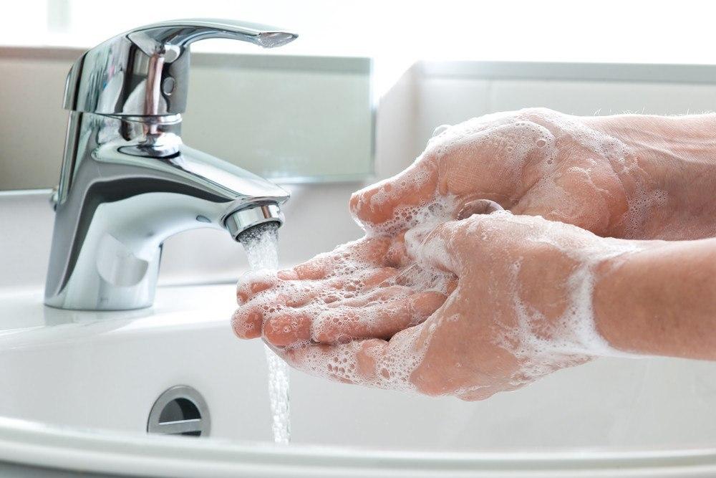
Aziz o‘quvchilar,
Shaxsiy gigiyena qoidalariga amal qiling
va qo‘lingizni tez-tez sovunlab yuvishni unutmang!

Slide 14
6- MASALA
6. Ikkita bir xil sharcha bir-biridan 10 cm masofada turibdi. Ular bir xil miqdorda manfiy zaryadga ega bo‘lib, 0,23 mN kuch bilan o‘zaro ta’sirlashadi. Har qaysi sharchadagi “ortiqcha” elektronlar sonini toping.

